Slide 1
ausmif;jyifyrlvwef;ynma&;
yxrtqifh
ocFsm
yHkjzifhazmfjyrIqdkif&mtajccHrsm;oifenf;
a':arpDtkef;armif
(MLRC)

Slide 2
yHkjzifhazmfjyrIqdkif&mtajccHrsm;
&nf&G,fcsuf
vufawGUvkyfaqmifjcif;oifenf;udkoifMum;oif,lrIwGifazmfxkwfEdkif&ef

Slide 3
yHkjzifhazmfjyrIqdkif&mtajccHrsm;
oifMum;rI&nf&G,fcsuf
1/ oif,loluav;rsm;oufrJhypönf;rsm;\ta& twGufudk ½kyfyHkjzifhudk,fpm;jyKazmfjywwf&ef
2/ ½kyfjyyHkrsm;ESifhAm;*&yfyHkrsm;udkzwfNyD; t"dyÜm,f azmfjywwf&ef

Slide 4
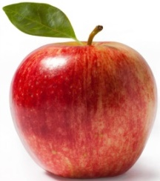
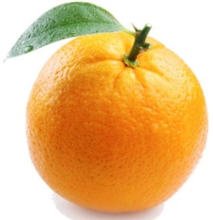
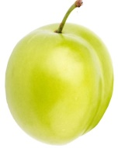
pm&if;aumuf,ljcif;
eDeD0,fvmaomypönf;rsm; -
0,fvmaomopfoD;rsm;udk pm&if;jyKpkyg/
yef;oD;
3 vHk;
vdar®mfoD;
2 vHk;
ZD;oD;
4 vHk;

Slide 5

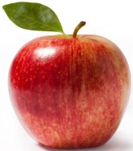

yHkjzifhazmfjyjcif;
eDeD0,fvmaomypönf;rsm; -
yef;oD;
vdar®mfoD;
ZD;oD;
tvsm;vdkufazmfjyjcif;
0,fvmaomopfoD;rsm;udk pm&if;jyKpkyg/
yef;oD;
3 vHk;
vdar®mfoD;
2 vHk;
ZD;oD;
4 vHk;

Slide 6
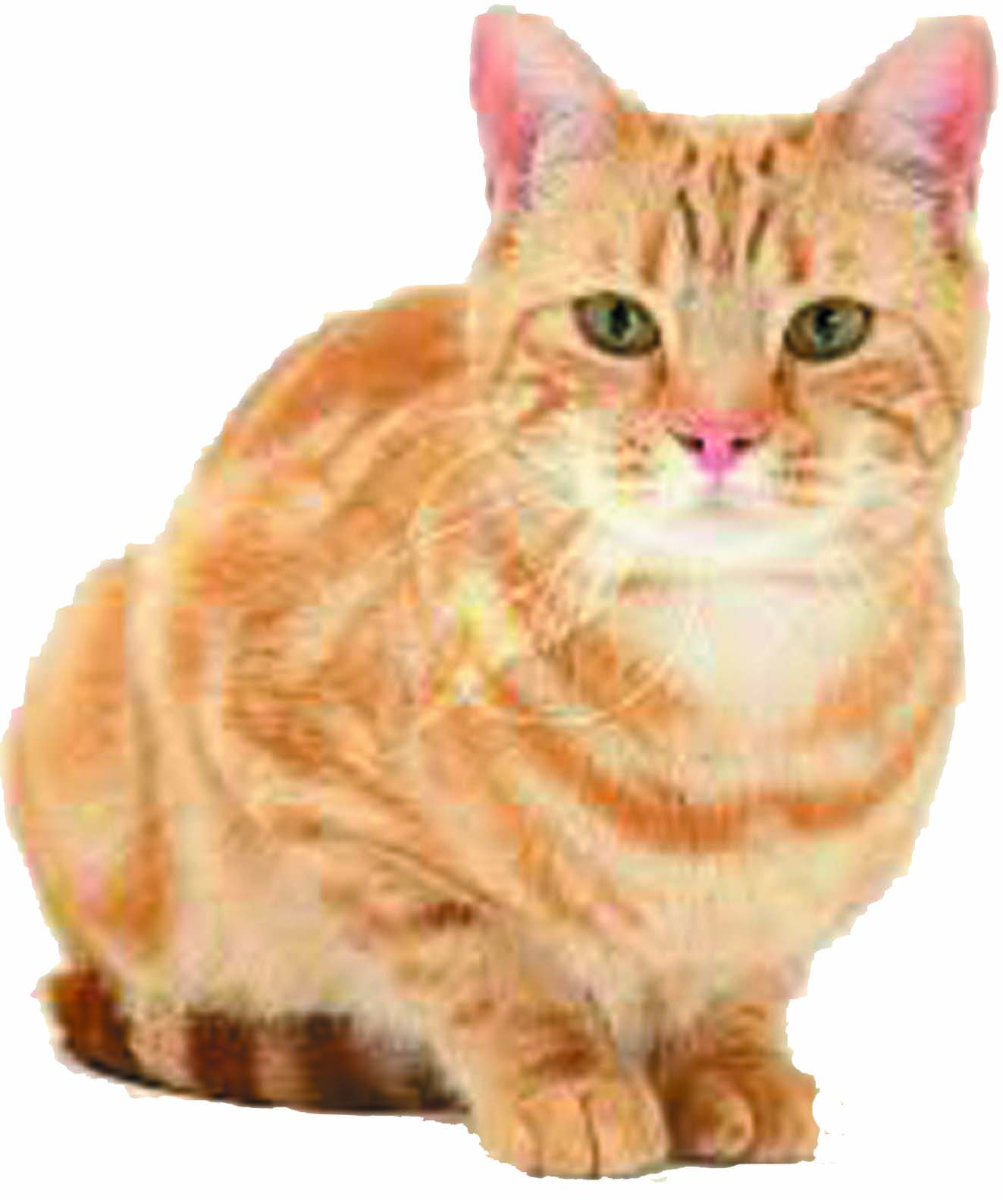
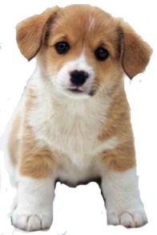
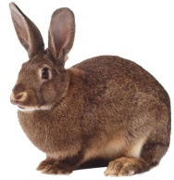
yHkjzifhazmfjyjcif; ESifh ½kyfjyyHkzwfjcif;
armifpdk;tdrf&Sd wd&pämefi,frsm; -
acG; | aMumif | ,kef
½kyfjyyHkzwfjcif;
armifpdk;tdrfwGif -
,kef 2 aumif?
aMumif 3 aumif
ESifh acG; 1 aumif &Sdonf/
pkpkaygif; wd&pämefi,f 6 aumif &Sdonf/
a'gifvdkufazmfjyjcif;
aMumifta&twGufonfwd&pämef tm;vHk;xJwGif trsm;qHk;jzpfonf/
trsm;qHk;

Slide 7



ay;csufrsm;udk udk,fpm;jyKazmfjyjcif;
pkpkonf umwGef;pmtkyf 4 tkyf? yHkjyifpmtkyf 5 tkyf? uAsmpmtkyf 3 tkyf0,fcJhonf/
pkpk0,fcJhaompmtkyfrsm;
umwGef; | yHkjyif | uAsm
 | P
P | P
P | P | P
P | P | P
P | P | P
umwGef; | yHkjyif | uAsm
Pwpfckonf pmtkyfwpftkyf udk ñTef;onf/

Slide 8
cs,frIef;azmfjyjcif;
armifa&Tonf yxraeYwGif pmtkyf 6 tkyf? 'kwd, aeYwGifpmtkyf 10 tkyf? wwd,aeYwGif pmtkyf 5 tkyf csKyfcJhonf/
yxraeY
'kwd,aeY
wwd,aeY

Slide 9
Am;*&yfjzifh azmfjyjcif;
arMunf ,lvmaomrkefYta&twGufudk atmufygtwdkif; azmfjyxm;onf/
rkefYtrsKd;tpm;ESifh ta&twGufjy*&yf
vrkefY
rkefYtrnfrsm;
aumufñSif;xkyf
a0zm
0 1 2 3 4 5
rkefYta&twGuf

Slide 10
Am;*&yfjzifh azmfjyjcif;? "dyÜm,fazmfjcif;
rkefYtrsKd;tpm;ESifh ta&twGufjy*&yf
5
4
3
2
1
0
t"dyÜm,fazmfjcif;
uGufvyfjznfhyHkpH
rkefYta&twGuf
+ - ykpämrsm;
EIdif;,SOfykpämrsm;
a0zm aumuf vrkefY
ñSif;xkyf
rkefYtrnfrsm;

Slide 11
wwfajrmufrIppfaq;jcif;
1/ uav;rsm;tm; vG,fulaom ½kyfjyyHkazmfjyjcif;? jc,frIefjcif;?zwfjcif;rsm;qdkif&m ykpämrsm;ay;yg/
2/ uav;rsm;ESpfoufaom taMumif;t&mrsm;udk
ykpämzGJUcGifhay;yg/
3/ rdrdywf0ef;usif? &yf½Gma'o½Sd *&yfyHkrsm;udk ½SmazGzwfapNyD; rSwfwrf;a&;ygap/ twef;udk wifjyygap/
=
6
=
6

Slide 12
oifMum;olrsm; odaumif;p&m
uav;rsm;ESpfoufrnfh aMumif;t&mESifhfh ywfoufonfh½kyfyHkrsm;udk &SmazGpkaqmif;toHk; jyKyg/
vG,fulonf[k,lqíwpfcsdefwnf;wGifacgif;pOf cGJrsm;pGmudk roifoifhyg/
pm&if;Z,m;rsm;udk toHk;jyKí rSwfwrf;wifxm; vdkpdwfudkEId;qGay;onfudk owdjyKyg/
2
=
6
4
=
6

